Slide 1

Решение задач по темам:
«Площадь треугольника»,
«теорема синусов», «Теорема косинусов».
Геометрия
9 класс

Slide 2
«Расскажи мне, и я забуду,
покажи мне, и я запомню,
дай мне сделать самому,
и я пойму.»
О. Хайям.

Slide 3
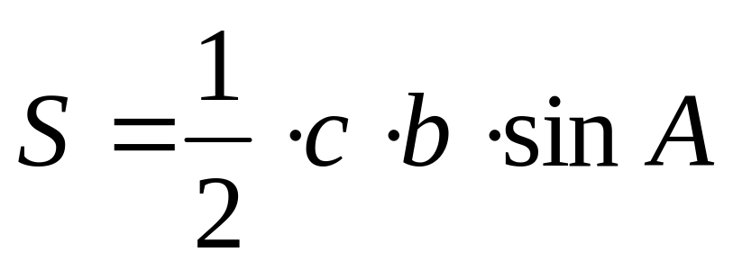
Площадь треугольника
B
Площадь треугольника равна половине произведения его двух сторон на синус угла между ними.
c
a
A
С
b

Slide 4
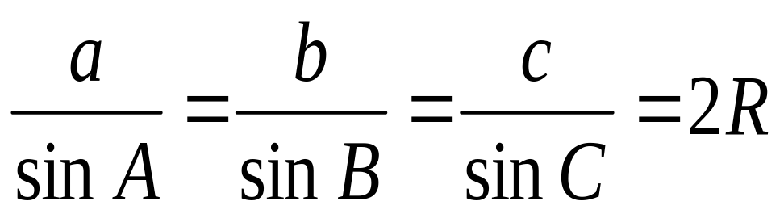
Теорема синусов
B
Стороны треугольника пропорциональны синусам противолежащих углов
c
a
A
С
b

Slide 5
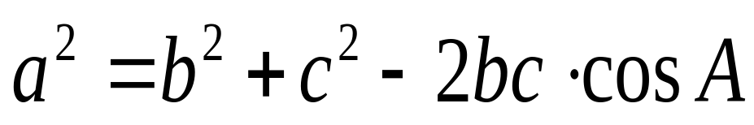
Теорема косинусов
B
Квадрат стороны треугольника равен сумме квадратов двух других его сторон без удвоенного произведения этих сторон на косинус угла между ними.
c
a
A
С
b

Slide 6






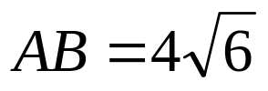


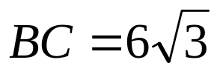

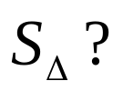




Задачи
Дано:
Дано:
Дано:
Найдите:
Найдите:
Найдите:

Slide 7
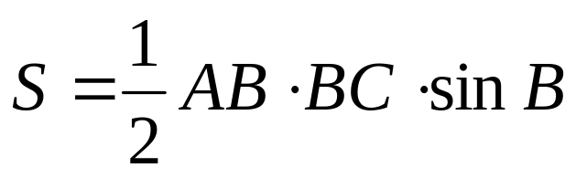
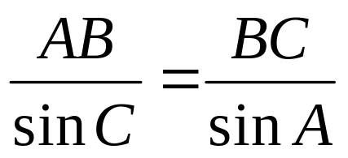


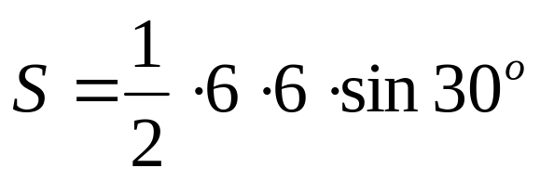
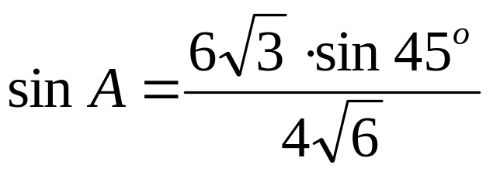

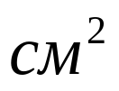
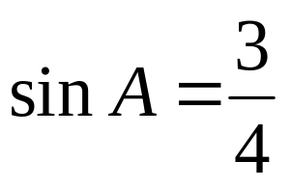

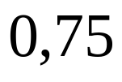

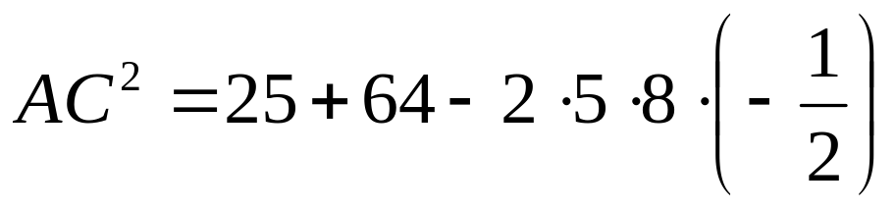
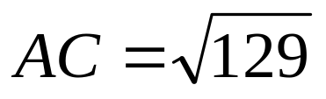

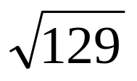
Ответ:
Ответ:
Ответ:

Slide 8
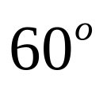
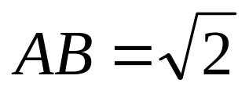
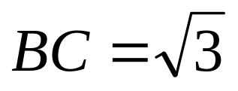




В треугольнике АВС
угол А равен
Сторона , а сторона
Составить план решения задачи для нахождения: площади треугольника; градусной меры ;
длины стороны АС .
B
A
С
b

Slide 9



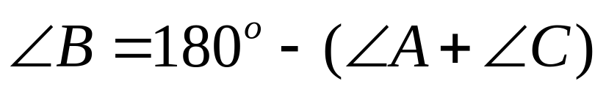

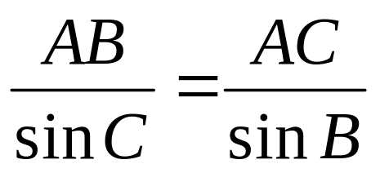
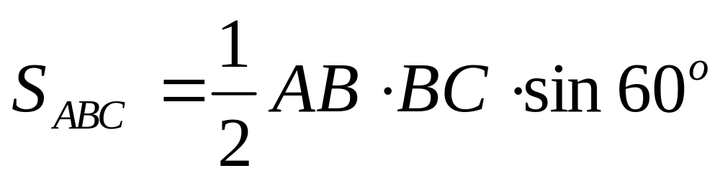

План решения:
Найти угол С по теореме синусов:
Найти по теореме о сумме углов треугольника:
Найти сторону АС по теореме косинусов:
или по теореме синусов:

Slide 10
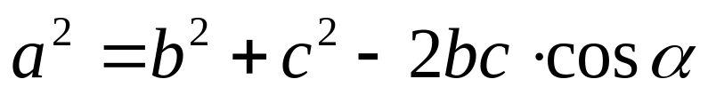
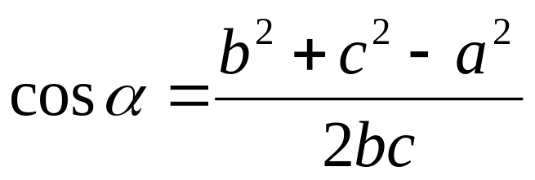
В треугольнике ABC a = 28, b = 35, c = 42.
Найдите косинус угла, лежащего против меньшей стороны треугольника.
По теореме косинусов
а
b
α
с

Slide 11
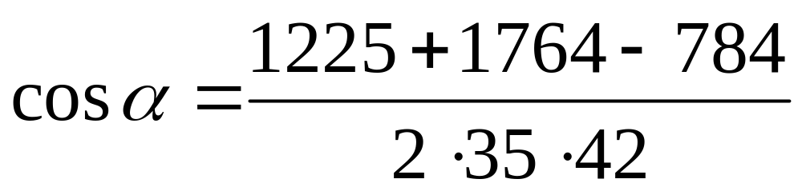
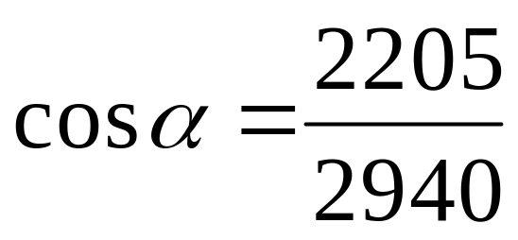
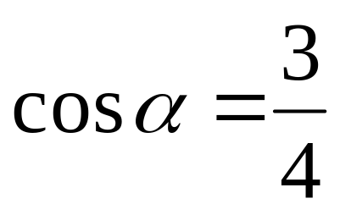
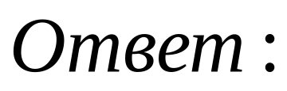
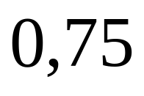

Slide 12
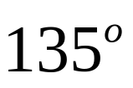
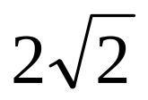



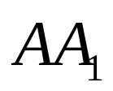
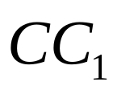
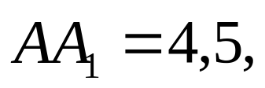
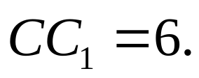

Задачи для закрепления материала.
Найдите площадь треугольника и его сторону лежащую против угла в , если две другие стороны равны и
В , и – медианы, они пересекаются в точке О, Площадь треугольника ABC равна 9 см. Найдите:

Slide 13

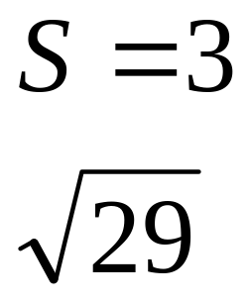
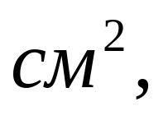
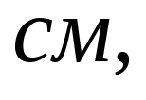

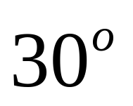
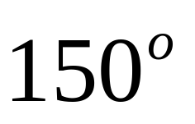

Ответы:

Slide 14
Правильный путь таков:
усвой то , что сделали твои
предшественники
и иди дальше.
Л.Н.Толстой.

Slide 15
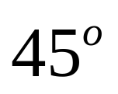
Домашние задания
Стороны треугольника 3 см, 5 см и 7 см. Найдите наибольший угол треугольника.
Диагонали параллелограмма равны 6 см и 10 см, а угол между ними . Найдите площадь параллелограмма.

Slide 16
МОЛОДЦЫ!
Спасибо за работу!!!
Удачи в изучении геометрии!

